Slide 1

Mapa de Contingencias Conductuales
Para Niños Pequeños
Para Adolescentes

Slide 2

Instrucciones del Terapeuta
Esta presentación describe los pasos para crear un plan de contingencia conductual.
Las láminas están diseñadas para ser utilizadas con el niño y su cuidador.
Es importante entablar un diálogo con el cuidador e invitarle a compartir situaciones pasadas o comportamientos que le gustaría mejorar.
Al final, hay ejemplos vacíos para ilustrar de forma práctica y pertinente cómo utilizar el plan de contingencia con sus propios ejemplos.

Slide 3
Mapas de Contingencias
Los mapas de contingencias ayudan a los niños/adolescentes a comprender las consecuencias de las decisiones de conducta.
Paso 1: Identificar el comportamiento objetivo.
Paso 2: Determinar la función del comportamiento.
Paso 3: Discutir los comportamientos y las consecuencias con el niño/adolescente.
Paso 4: Crear el gráfico o formulario de seguimiento.
Paso 5: Reforzar el comportamiento objetivo de forma sistemática.
Paso 6: Evaluar los progresos y modificar el plan en función del comportamiento

Slide 4


Elija Uno
Adolescentes
Niños Pequeños

Slide 5


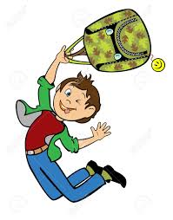
Niños Pequeños Ejemplo
John guarda su mochila en su habitación
John puede jugar 5 minutos más con su iPad
John está en casa después de la escuela
X
John tira su mochila al suelo de la cocina
John juega 5 minutos menos con su iPad

Slide 6


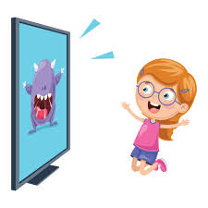
Ejemplo
Ana apaga el televisor y se va a duchar
Ana gana una pegatina o puntos para su premio
Ana está viendo la tele en casa y mamá le pide que se prepare para ir a la cama
X
Ana sigue viendo la televisión
Ana no gana ninguna pegatina ni puntos para su premio

Slide 7
Vamos a Practicar

Slide 8
Vamos a Practicar

Slide 9

Adolescentes Ejemplo
John guarda su mochila en su habitación
John consigue jugar 5 minutos más en la computadora
John está en casa después de la escuela
John tira su mochila al suelo de la cocina
John juega 5 minutos menos con la computadora

Slide 10
Ejemplo
Ana apaga el televisor y se va a duchar
Ana gana una pegatina o puntos para su premio
Ana está viendo la tele en casa y mamá le pide que se prepare para ir a la cama
X
Ana sigue viendo la televisión
Ana no gana ninguna pegatina ni puntos para su premio

Slide 11
Ejemplo

Slide 12
Ejemplo

